Slide 1
[例题] 一质点由静止开始作直线运动，初始加速度为a₀，以后加速度均匀增加，每经过时间τ后增加a₀，求经过时间 t s后质点的速度和运动的距离.
[解]据题意知，加速度和时间的关系为

Slide 2
[例题]跳水运动员沿铅直方向入水，接触水面时的速率为v₀ ，入水后地球对他的吸引和水的浮力作用相抵消，仅受水的阻碍而减速，自水面向下取Oy轴，其加速度为 ， v_{y} 为速度，k为常量. 求入水后运动员速度随时间的变化.
[解]
设运动员为质点，根据已知条件有
得
可见运动员速度随时间减小且当 t →∞时，速度变为零。

Slide 3
[例题] 运动会上跳水运动员自10m跳台自由下落。入水后因受水的阻碍而减速，自水面向下取坐标轴Oy，其加速度为 ， .求运动员速度减为入水速度的1/10 时，运动员入水深度.
[解] 设运动员以初速度为零起跳，至水面之速度为
在水中加速度为

Slide 4
即
作不定积分并化简得
C为积分常数.引入初始条件
时
得
设
，将
代入此式，得

Slide 5
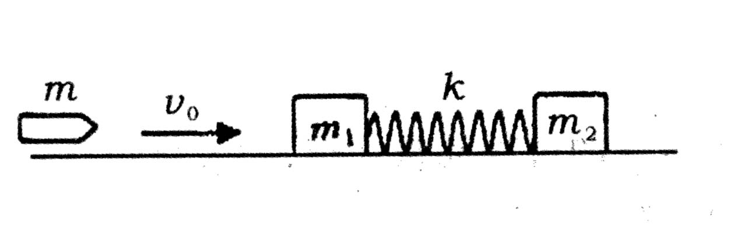
质量分别为m1 和 m2 的物体以劲度系数为k的轻弹簧相连,置于光滑水平面上.最初弹簧自由伸张.质量为m的子弹以速率 v0 沿水平方向射于内,问 1)弹簧最多压缩了多少? 2) 相对地面的最大速度

Slide 6
不可伸长轻绳跨过理想滑轮两端分别悬挂质量为m托盘，一端托盘上站一质量为m的人，另一端托盘放一一质量为m0的重物，使两边静止后人从盘中用力跳起，问人可跳高度为多少？已知该人在地面可跳h。

Slide 7
P186 5-2-2

Slide 8
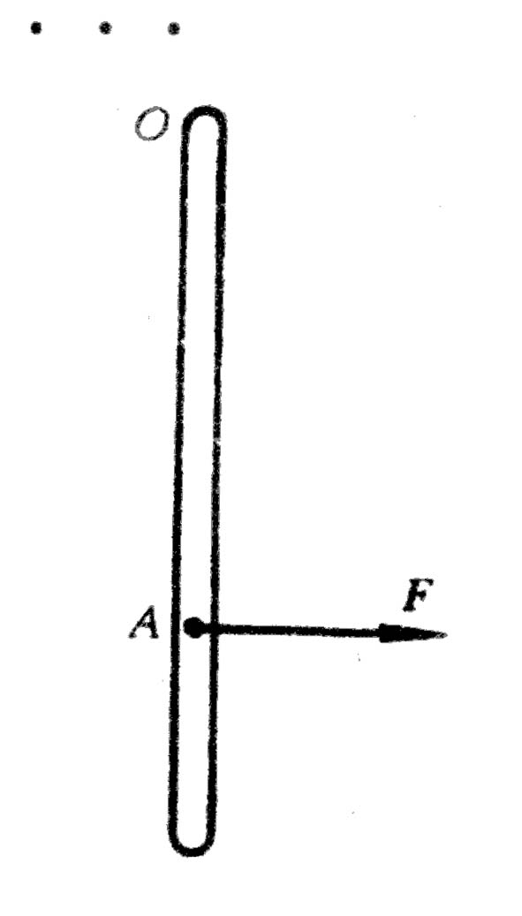
均质杆可绕支点转动,当于杆垂直的冲力作用某点A时,支点O对杆的作用力并不因此冲力之作用而发生变化,则A点称为打击中心.设杆长为L,求打击中心与支点
7.3.6

Slide 9
7.5.4
质心运动定理

Slide 10
7.5.6

Slide 11
7.5.7

Slide 12
8.2.10

Slide 13
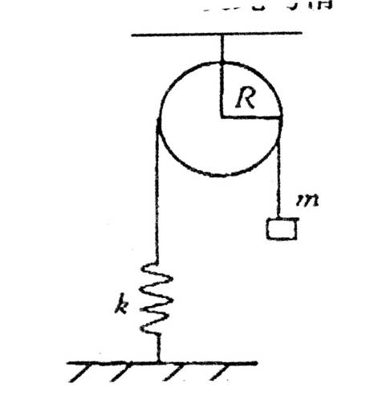
一定滑轮的半径为R、转动惯量为I，轻绳绕过滑轮，一端与固定的轻弹簧相连接，弹簧的劲度系数为k ，另一端挂一质量为m的物体，如图。现将m从平衡位置向下拉一微小距离后放手，试证物体作谐振动，并求其振动周期。设绳与滑轮间无滑动.轴的摩擦及空气阻力忽略不计

Slide 14
9.2.2

